Slide 1


CONTROLE SOCIAL E PARTICIPAÇÃO DA SOCIEDADE VIA CONSELHO MUNICIPAL DE SANEAMENTO BÁSICO
Ana Claudia Hafemann
Vanessa Fernanda Schmitt
Oklinger Mantovanelli Junior

Slide 2

O presente trabalho discorre acerca da participação popular e do controle social dos serviços públicos de saneamento básico oportunizados através do trabalho dos Conselhos Municipais de Saneamento Básico – CMSB, formados por representantes dos usuários (representantes da sociedade civil), de órgãos governamentais relacionados ao saneamento e dos prestadores de serviços públicos .
Notes:
MARCO REGULATÓRIO DO SANEAMENTO BÁSICO E PODER NORMATIVO DAS AGÊNCIAS REGULADORAS
MARCO REGULATÓRIO DO SANEAMENTO BÁSICO E PODER NORMATIVO DAS AGÊNCIAS REGULADORAS

Slide 3
Objetivo:
Analisar a aplicação dos Conselhos Municipais de Saneamento Básico como ferramentas de controle social nas decisões acerca do saneamento, em relação às suas deliberações e nível de participação popular nas reuniões.

Slide 4
Este estudo utilizará como tema central os Conselhos Municipais de Saneamento de quatorze municípios que fazem parte do Consórcio Público da Agência Intermunicipal de Regulação, Controle e Fiscalização de Serviços Públicos Municipais do Médio Vale do Itajaí - AGIR, municípios da região do Médio Vale do Itajaí em Santa Catarina.
Para o presente estudo, foram aplicados questionários a todos os municípios consorciados, no entanto, obteve-se retorno dos municípios Ascurra, Benedito Novo, Blumenau, Botuverá, Brusque, Doutor Pedrinho, Gaspar, Indaial Pomerode, Rodeio e Timbó.

Slide 5

Agência intermunicipal de regulação, controle e fiscalização de serviços públicos municipais do Médio Vale do Itajaí – AGIR.
A AGIR atua no controle, regulação e fiscalização dos serviços públicos municipais do setor de saneamento básico, compreendido como os serviços:
Abastecimento de água;
Esgotamento sanitário;
Limpeza urbana;
Manejo de resíduos sólidos;
Drenagem e manejo das águas pluviais urbanas.

Slide 6
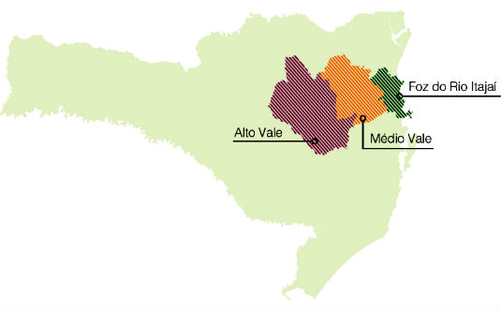
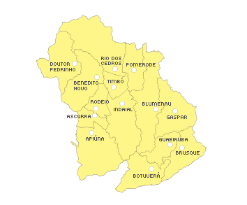
Localização dos Conselhos
Fonte: http://wp.clicrbs.com.br/pancho/files/2014/09/w_sc_p.jpg
Fonte:http://www.ammvi.org.br/municipios/mapazoom.php?PHPSESSID=g329mb9hr8m512mdj266jgacp7

Slide 7
Os conceitos de participação e controle social constam entre os crescentes anseios dos cidadãos, ou seja, cada vez mais cobram-se do setor público maior transparência e participação nesta gestão pública.
Constituição Federal: criação de estruturas que tornem possível uma democracia participativa.
Notes:
MARCO REGULATÓRIO DO SANEAMENTO BÁSICO E PODER NORMATIVO DAS AGÊNCIAS REGULADORAS
MARCO REGULATÓRIO DO SANEAMENTO BÁSICO E PODER NORMATIVO DAS AGÊNCIAS REGULADORAS

Slide 8
Lei Federal nº 11.445/2007:
O controle social se caracteriza como o “conjunto de mecanismos e procedimentos que garantem à sociedade informações, representações técnicas e participações nos processos de formulação de políticas, de planejamento e de avaliação relacionados aos serviços públicos de saneamento básico”.
Notes:
MARCO REGULATÓRIO DO SANEAMENTO BÁSICO E PODER NORMATIVO DAS AGÊNCIAS REGULADORAS
MARCO REGULATÓRIO DO SANEAMENTO BÁSICO E PODER NORMATIVO DAS AGÊNCIAS REGULADORAS

Slide 9
Conselhos Municipais de Saneamento Básico
Órgãos colegiados, com poder de intervenção na decisão administrativa para atendimento dos interesses da sociedade e também, como um ente fiscalizador das ações tomadas pelo poder público e pelos prestadores de serviço de saneamento básico.
Notes:
MARCO REGULATÓRIO DO SANEAMENTO BÁSICO E PODER NORMATIVO DAS AGÊNCIAS REGULADORAS
MARCO REGULATÓRIO DO SANEAMENTO BÁSICO E PODER NORMATIVO DAS AGÊNCIAS REGULADORAS

Slide 10
Destaca-se também a responsabilidade de fiscalização dos recursos públicos empregados nestas ações. Nesse sentido, a sociedade tem a sua disposição uma ferramenta que lhe permite o acompanhamento direto de como as atividades estão sendo realizadas, apurando a tomada de decisão.
Notes:
MARCO REGULATÓRIO DO SANEAMENTO BÁSICO E PODER NORMATIVO DAS AGÊNCIAS REGULADORAS
MARCO REGULATÓRIO DO SANEAMENTO BÁSICO E PODER NORMATIVO DAS AGÊNCIAS REGULADORAS

Slide 11
Com o objetivo de:
Prover meios para atendimento da legislação;
Estabelecer diretrizes e mecanismos para o acompanhamento, fiscalização e controle da prestação dos serviços públicos
Caberá, portanto, à Agência Reguladora dos serviços públicos de saneamento básico editar normas relativas às dimensões técnica, econômica e social de prestação de serviços para alguns aspectos, dentre eles, padrões de atendimento ao público e mecanismos de participação e informação.
Notes:
MARCO REGULATÓRIO DO SANEAMENTO BÁSICO E PODER NORMATIVO DAS AGÊNCIAS REGULADORAS
MARCO REGULATÓRIO DO SANEAMENTO BÁSICO E PODER NORMATIVO DAS AGÊNCIAS REGULADORAS

Slide 12
Portanto, motivar a participação e o controle social é uma atribuição do órgão regulador.

Slide 13
Dentre os municípios em que se analisou a atuação dos Conselhos Municipais de Saneamento Básico foram obtidos dados tais como a frequência de reuniões, ordinárias e extraordinárias. Em relação aos assuntos abordados, destacam-se melhorias no sistema de abastecimento de água, obras do sistema de esgotamento sanitário, planos municipais de saneamento básico, audiências públicas.
Notes:
MARCO REGULATÓRIO DO SANEAMENTO BÁSICO E PODER NORMATIVO DAS AGÊNCIAS REGULADORAS
MARCO REGULATÓRIO DO SANEAMENTO BÁSICO E PODER NORMATIVO DAS AGÊNCIAS REGULADORAS

Slide 14
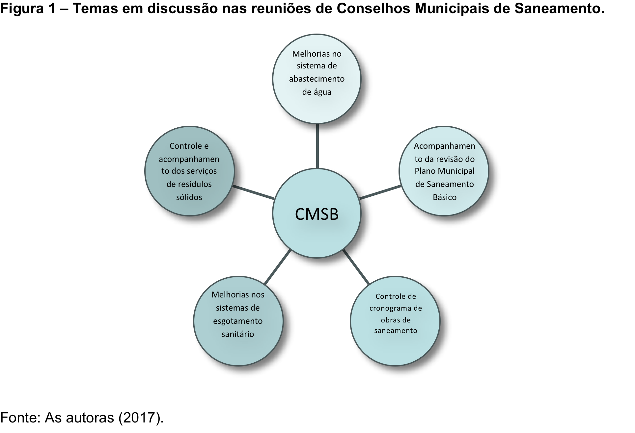

Slide 15
Entre os principais temas abordados destacam-se as melhorias nos sistemas de abastecimento de água, esgotamento sanitário e manejo de resíduos sólidos. O contato direto entre representantes dos usuários, prestadores e poder concedente é a relação tripartite a ser motivada pela Agência para a melhoria constante dos serviços públicos municipais de saneamento básico prestados à sociedade.

Slide 16
Conclusão
Instituir o controle social, bem como a participação social no processo regulatório significa proporcionar o acesso da sociedade às discussões e deliberações de pautas que envolvam o futuro de toda a comunidade que daquela tomada de decisão submeta-se.
Trata-se de ir além do cumprimento da constituição. É prover a qualquer interessado a oportunidade de fazer a diferença, somar algo em uma totalidade.

Slide 17


Convite:

Slide 18



Muito obrigada!
Ana Claudia Hafemann - ana@agir.sc.gov.br
Vanessa Fernanda Schmitt - vanessa@agir.sc.gov.br
Oklinger Mantovaneli Junior - oklinger@furb.br
Telefone: (47) 3331-5827
Site: www.agir.sc.gov.br
Nos siga nas redes sociais:
Notes:
MARCO REGULATÓRIO DO SANEAMENTO BÁSICO E PODER NORMATIVO DAS AGÊNCIAS REGULADORAS
MARCO REGULATÓRIO DO SANEAMENTO BÁSICO E PODER NORMATIVO DAS AGÊNCIAS REGULADORAS

